Slide 1







App Inventor
创意趣味编程
弹球游戏
（一）

Slide 2





目录
2. 游戏展示
1. 课程目标
3. 组件设计
4. 逻辑设计
5.课堂小练

Slide 3

PART 01
课程目标

Slide 4


课程目标
Goal of the class
动画游戏
掌握动画游戏类小应用的设计与开发，实现游戏和用户之间的交互。
组件使用
使用图像精灵组件和画布组件实现简单的动画类游戏
熟悉列表选择框和对话框等组件的使用
问题处理
模块化程序设计思想

Slide 5
PART 02
游戏展示

Slide 6
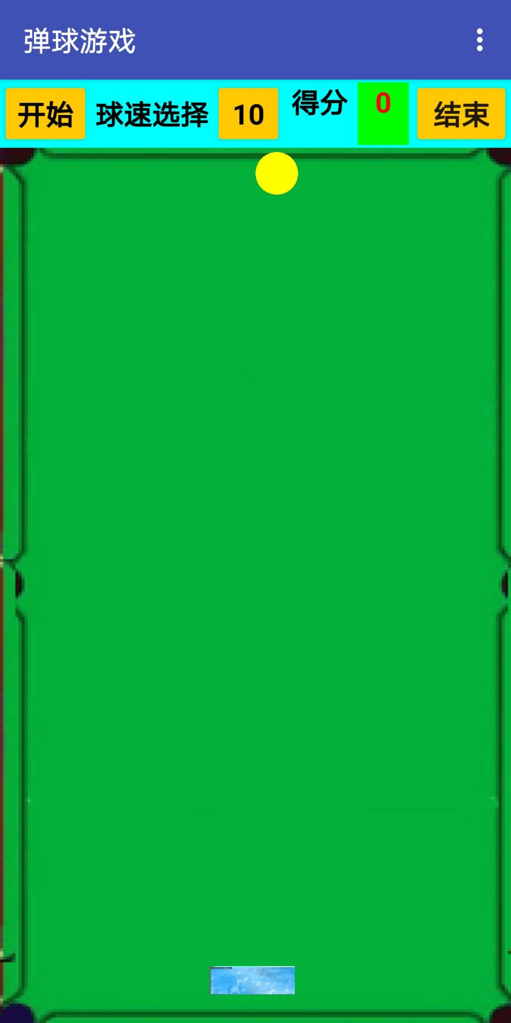
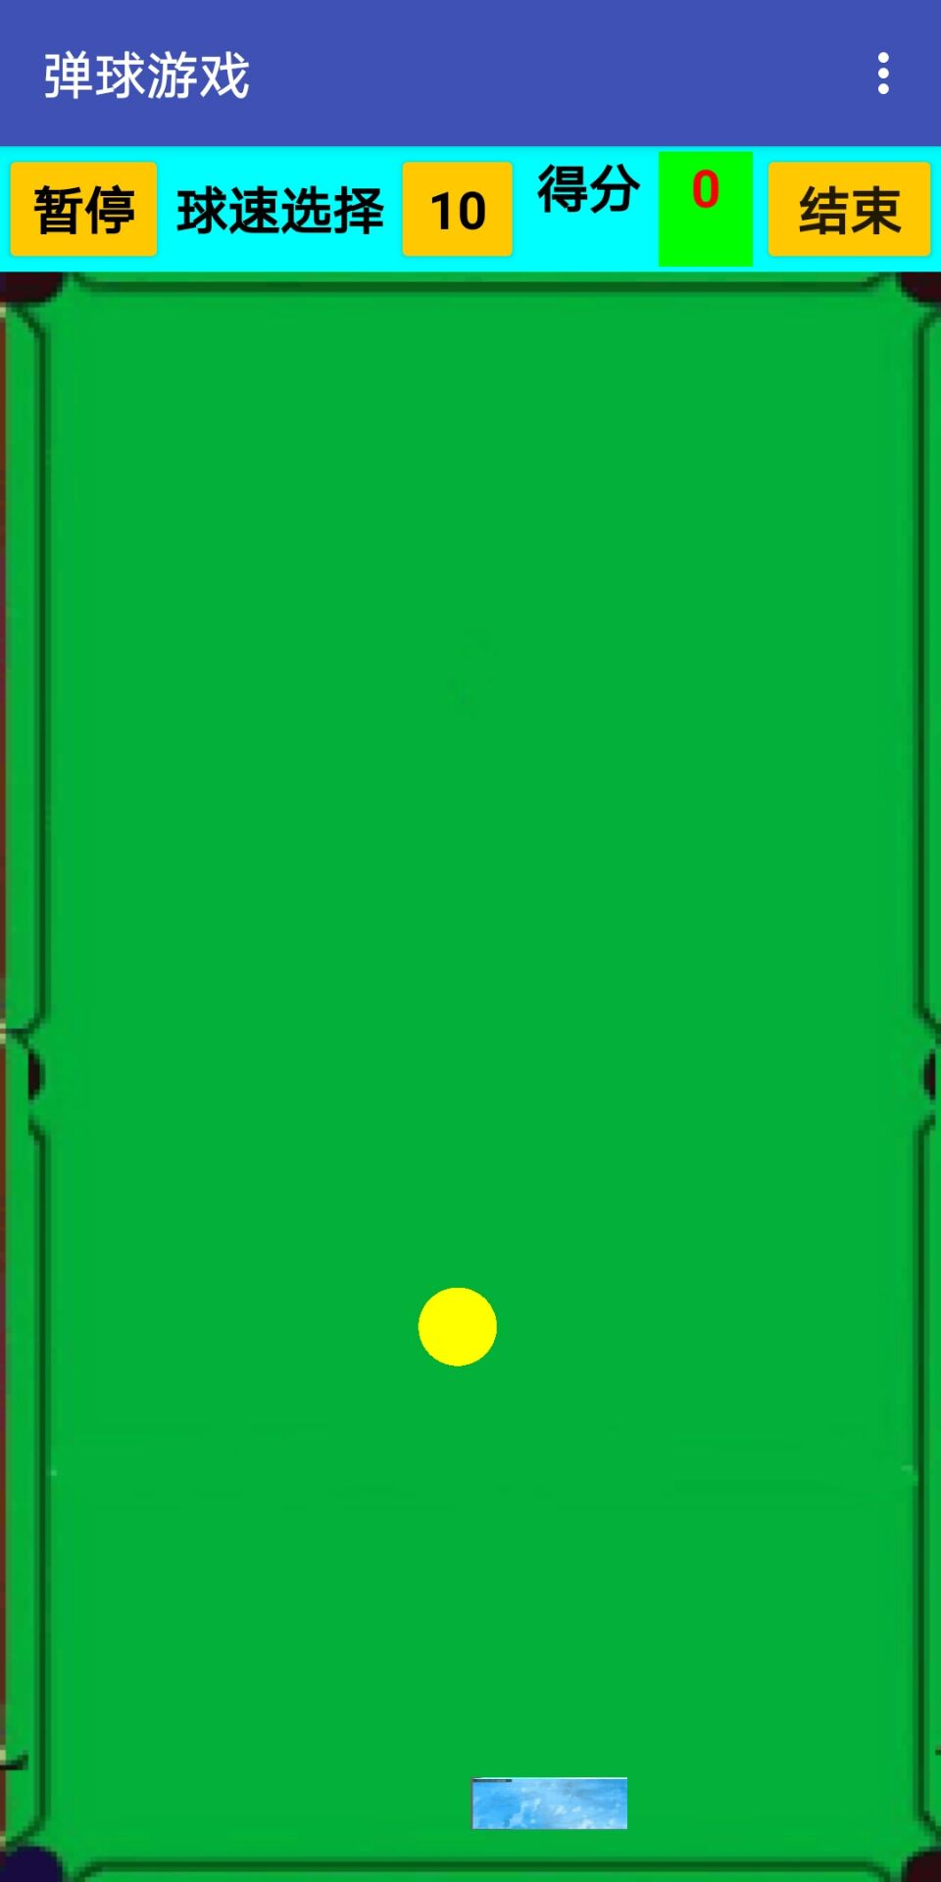
游戏展示——弹球游戏
Demonstration of the game——Flip Football
刚进入游戏未进行任何操作时的界面。
点击“开始”按钮：游戏开始，小球开始运动；“开始”按钮变为“暂停”按钮。游戏开始后木板接住小球可得分。
游戏初始界面
游戏开始界面

Slide 7
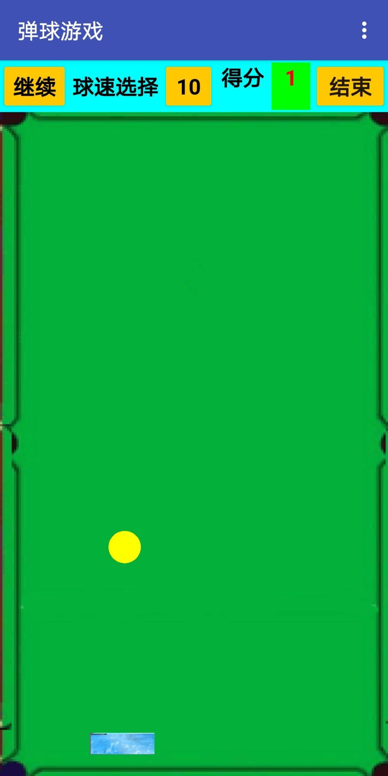
游戏展示——弹球游戏
Demonstration of the game——Flip Football
游戏开始后点击“暂停”按钮，游戏暂停，小球停止运动；“暂停”按钮变为“继续”按钮
游戏暂停后点击“继续”按钮，游戏继续，小球恢复运动状态；“继续”按钮变为“暂停”按钮。
游戏暂停界面
游戏继续界面

Slide 8
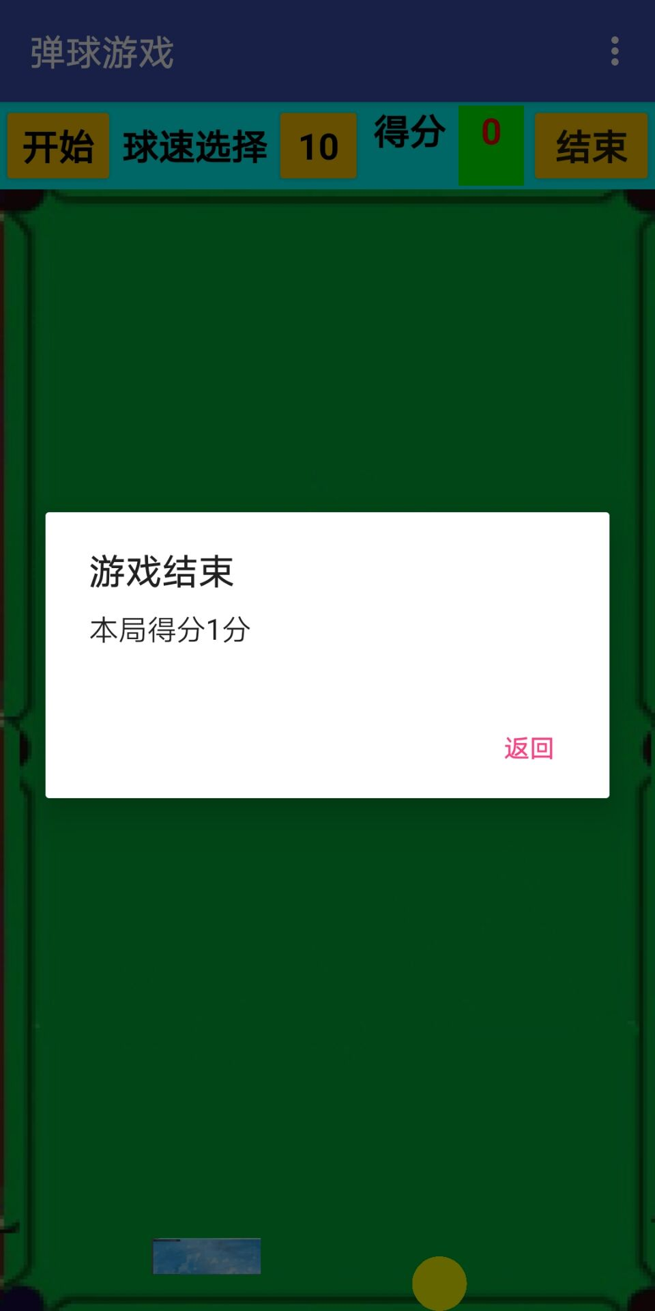
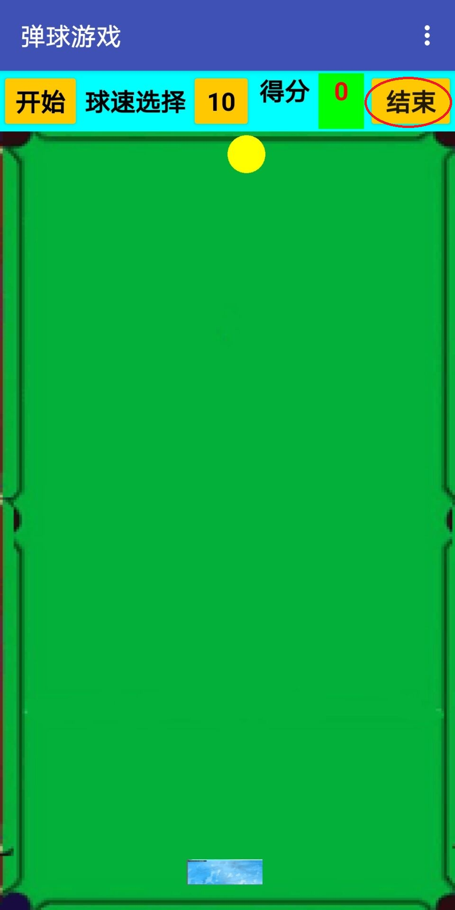
游戏展示——弹球游戏
Demonstration of the game——Flip Football
当挡板未能接住小球时，游戏正常结束，弹出对话框，显示最终得分；按“返回”可重新开始游戏。
在游戏的任何阶段都可以按“结束”按钮强制结束游戏，除选择的球速外其他皆恢复如初始游戏界面。
游戏正常结束
游戏强制结束

Slide 9
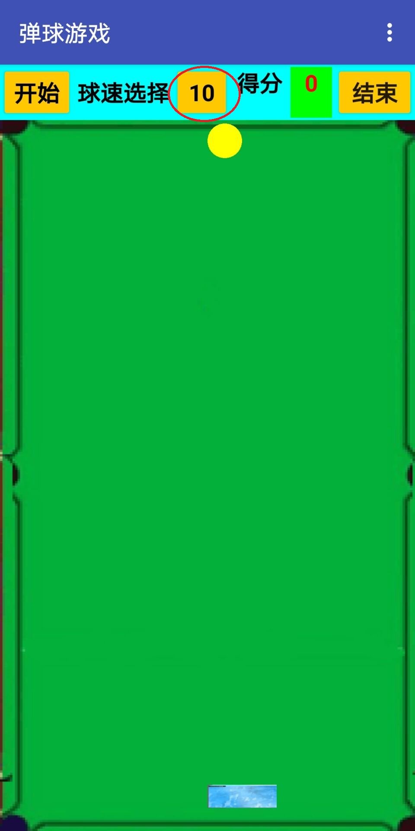
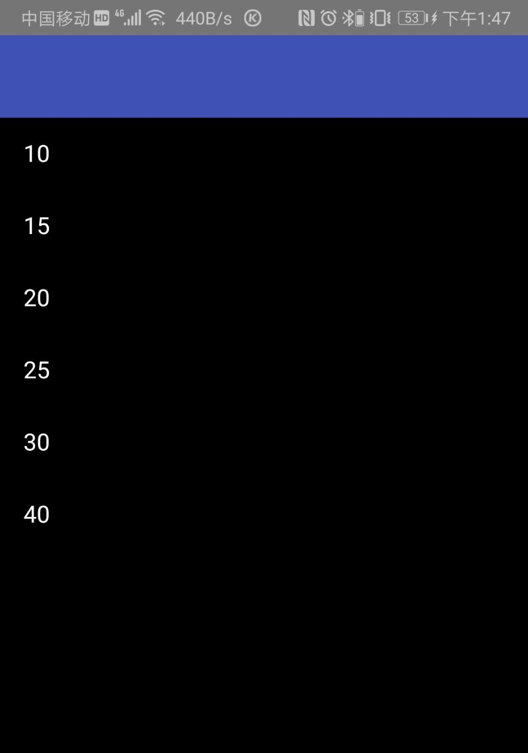
游戏展示——弹球游戏
Demonstration of the game——Flip Football
球速选择：
点击对应的数字即可选择对应球速。
在游戏开始前，游戏暂停时可点击“球速选择”旁的数字按钮进入球速选择界面。
选择的球速会一直生效，不受游戏结束（正常结束或强制结束）的影响，直至重新选择球速或退出游戏。
球速选择界面

Slide 10
PART 03
组件设计

Slide 11
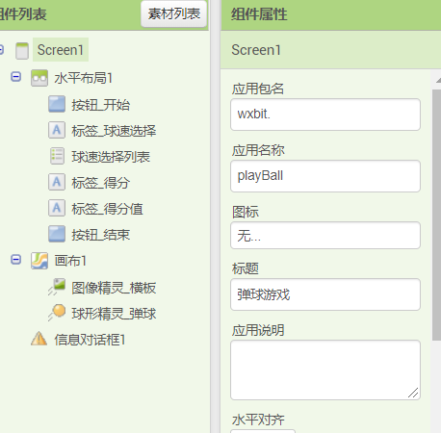
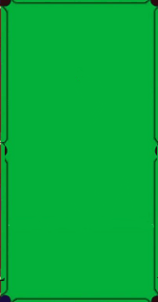

组件设计
Design of the components
素材准备：
组件概览：
字号一律20，粗体
desk.png
游戏背景图片
board.jpg
横板图片

Slide 12
组件设计——组件属性表1
Design of the components
组件 | 所在组件栏 | 用途 | 命名 | 属性设置
屏幕 | Screen | 作为放置其他所需组件的容器，可看做一个游戏场景的载体。 | Screen1 | 标题：弹球游戏 背景颜色：青色 显示状态栏：取消勾选
水平布局 | 界面布局 | 使得组件可以横向排列 | 水平布局1 | 宽度：充满 水平对齐：居中 垂直对齐：居中 背景颜色：透明
按钮 | 用户界面 | 响应点击事件——开始游戏/暂停游戏/继续游戏 | 按钮_开始 | 文本：开始 字号：20 宽度：18% 背景颜色：橙色 粗体：勾选
标签 | 用户界面 | 放置提示文字——球速选择，指示球速选择列表的功能 | 标签_球速选择 | 文本：球速选择 字号：20 宽度：23% 背景颜色：灰色 粗体：勾选
组件说明及属性设置：

Slide 13
组件设计——组件属性表2
Design of the components
组件 | 所在组件栏 | 用途 | 命名 | 属性设置
列表选择框 | 用户界面 | 供玩家进行选择的球速列表 | 球速选择列表 | 文本：10 字号：20 宽度：14% 背景颜色：橙色 粗体：勾选
标签 | 用户界面 | 放置提示文字——得分 | 标签_得分 | 文本：得分 字号：20 宽度：13% 高度：充满 粗体：勾选
标签 | 用户界面 | 显示得分值 | 标签_得分值 | 文本颜色：红色 文本：0 字号：20 宽度：10% 高度：充满 背景颜色：绿色 粗体：勾选”
组件说明及属性设置：

Slide 14
组件设计——组件属性表3
使得画布可以自适应实际手机屏幕大小
Design of the components
组件说明及属性设置：
组件 | 所在组件栏 | 用途 | 命名 | 属性设置
按钮 | 用户界面 | 响应点击事件——强制结束游戏 | 按钮_结束 | 文本：开始 字号：20 背景颜色：橙色 粗体：勾选
画布 | 绘画动画 | 放置动画控件 | 画布1 | 高度：充满 宽度：充满 背景图片：desk.png
球形精灵 | 绘画动画 | 用于表示小球 | 球形精灵_弹球 | 画笔颜色：黄色 半径：15 X坐标：132 Y坐标：3

Slide 15
组件设计——组件属性表4
Design of the components
组件 | 所在组件栏 | 用途 | 命名 | 属性设置
图像精灵 | 绘画动画 | 用于表示横板 | 图像精灵_横板 | 自动旋转：取消勾选 图片：board.png X坐标：117 Y坐标：343 宽度：60像素 告诉：20像素
信息对话框 | 用户界面 | 游戏正常结束时显示提示信息 | 信息对话框1 | 默认

Slide 16
再见

